Slide 1


Programación Clase #4: Estructuras de Selección
Universidad Tecnológica de Panamá
Facultad de Ingeniería de Sistemas Computacionales
Profesor: Rodrigo Yángüez
Fecha: 13 de abril de 2021

Slide 2
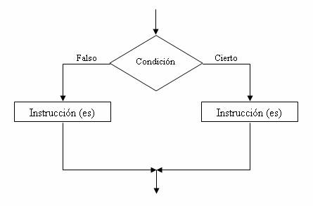
Una parte fundamental de la programación es el uso de las condiciones. Ya que está nos permite la toma de decisiones de acuerdo a los resultados obtenidos con las mismas

Slide 3
En Visual Basic, la estructura básica para la toma de decisiones es la siguiente:
If (condición) Then
Instrucciones
Else
Instrucciones
End If
Las palabras remarcadas en color púrpura siempre se utilizan en condicionales. Son palabras reservadas.

Slide 4
Condiciones
Las condiciones se expresan generalmente en función de los siguientes términos:
> mayor que
< menor que
= igual a
> = mayor o igual
< = menor o igual
<> distinto

Slide 5

Ejemplo: Suponga que usted crea un programa para controlar el ingreso a una discoteca la persona, para ello se debe ingresar su nombre y edad. Si la edad es menor a 18, se le debe mostrar un mensaje diciendo “Acceso denegado”, en caso contrario, mostrar un mensaje diciendo “Bienvenido”
Variables: edad y nombre
If Edad < 18 Then
MsgBox(“Acceso denegado”)
Else
MsgBox(“Bienvenido”)
Condición
Instrucciones si se cumple la instrucción
Instrucciones si no se cumple la instrucción

Slide 6
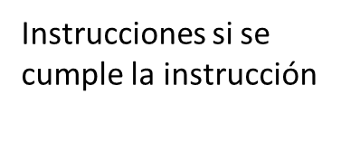
Lógica inversa: muchas veces debemos utilizar una lógica un tanto distinta para resolver situaciones que directamente se complicarían su explicación.
Veamos la misma situación del ejemplo anterior pero planteada de forma inversa.
If Edad > 18 Then
MsgBox(“Bienvenido”)
Else
MsgBox(“Acceso Denegado”)
Condición
Instrucciones si no se cumple la instrucción

Slide 7
Es bueno aclarar que luego de la condición se pueden incluir n cantidad de instrucciones antes de pasar al lado negativo de la condición.
Ejemplo:
If Edad > 18 Then
Label.text (“Hola” &Nombre& “”)
MsgBox(“Bienvenido”)
Form2.Show()
Me.Hide()
Else
MsgBox(“Acceso Denegado”)
End If

Slide 8
Múltiples condiciones
Es posible enlazar varias condiciones en una sola instrucción If. Para ello haremos uso de dos operadores lógicos:
And y Or

Slide 9
Operador AND
El operador AND significa literalmente Y. Significa que todas las condiciones deberán cumplirse para ejecutar el lado positivo de las condición completa

Slide 10
Ejemplo
Una persona compra en un supermercado. Si el total de compra supera los 25 dólares y además la persona es mayor de 62 años, regálele un bono de regalo.
Variables: compra (decimal), edad (integer)
If compra > 25 And Edad > 62 Then
MsgBox(“Felicidades, se ha llevado un bono de regalo”)
End If
Con el operador AND indico que se deben cumplir ambas condiciones para obsequiar el bono

Slide 11
Con el siguiente cuadro podemos visualizar mejor el uso del operador AND (recordar que las condiciones solo son verdaderas o falsas)
Compra >25 | Edad > 62 | Instrucciones a realizar
Verdadero | Verdadero | Verdadero
Verdadero | Falso | Falso
Falso | Verdadero | Falso
Falso | Falso | Falso

Slide 12
Operador Or
El Operador Or significa O. Significa que con que se cumplan alguna de las condicione smostradas, se ejecutan las instrucciones.

Slide 13
Ejemplo
Una persona comprar en un supermercado. Si el total de compra supera los 25 dólares o la persona es mayor de 62 años, regálele un bono de regalo.
Variables: compra (decimal), edad (integer)
If compra > 25 Or Edad > 62 Then
MsgBox(“Felicidades, se ha llevado un bono de regalo”)
End If
Con el operador OR indico que se deben cumplir alguna de las 2 condiciones para obsequiar el bono

Slide 14
Con el siguiente cuadro podemos visualizar mejor el uso del operador OR(recordar que las condiciones solo son verdaderas o falsas)
Compra >25 | Edad > 62 | Instrucciones a realizar
Verdadero | Verdadero | Verdadero
Verdadero | Falso | Verdadero
Falso | Verdadero | Verdadero
Falso | Falso | Falso

Slide 15
Las condicionales nos brindan múltiples posibilidades en la manipulación de las propiedades de los objetos. Podemos alterar el comportamiento de los mismos de acuerdo al comportamiento de la lógica del problema

Slide 16
Ejemplo #1
Crear un programa que pida el nombre y la contraseña de un usuario. El campo para la contraseña solo se muestra si se llena el de nombre.
El botón solo se habilita si los dos campos están llenos.

Slide 17
Propiedades a utilizar de cada objeto
TextBox: Visible
Label: Visible
Button: Enabled

Slide 18
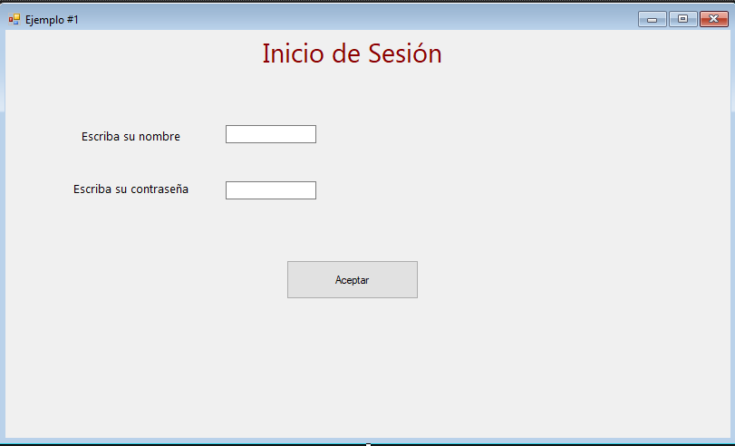
Diseño General de la Aplicación

Slide 19
Controles utilizados
Label: lbContrasenia
Textbox: tbNombre, tbContrasenia
Button: bAceptar

Slide 20
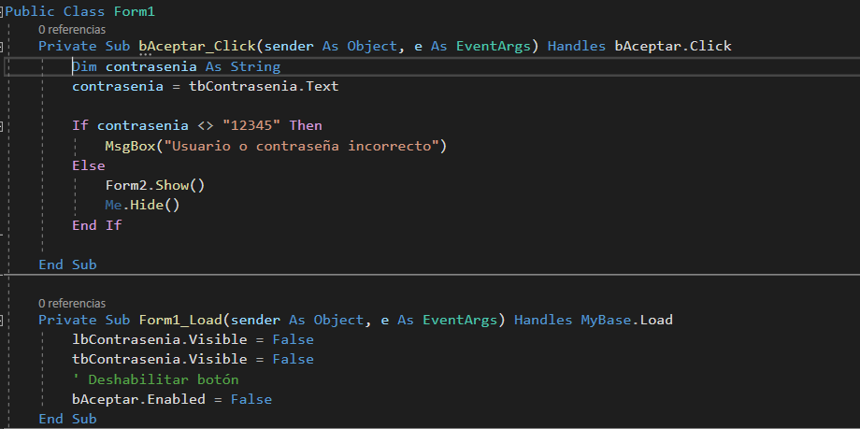
Código (I)

Slide 21
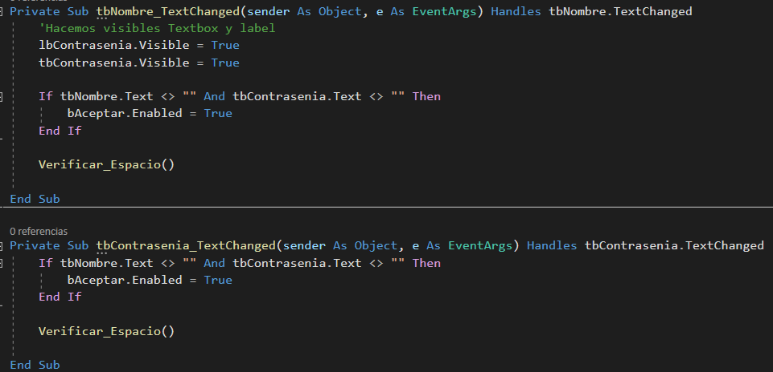
Código (II)

Slide 22
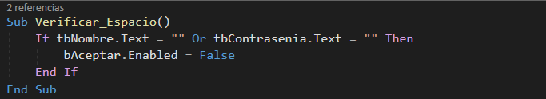
Código (III)

Slide 23
Ejemplo #2
Obtenga el área de un rectángulo, tomando como partida la base y la altura.
El título de este formulario dirá Bienvenido Nombre (el nombre que ingresó en el formulario anterior)
Los lados cumplen estas condiciones
base y la altura tiene que ser positivos
la base y la altura no pueden ser iguales
la altura tiene que ser menor que 100
la base tiene que ser menor a 200

Slide 24
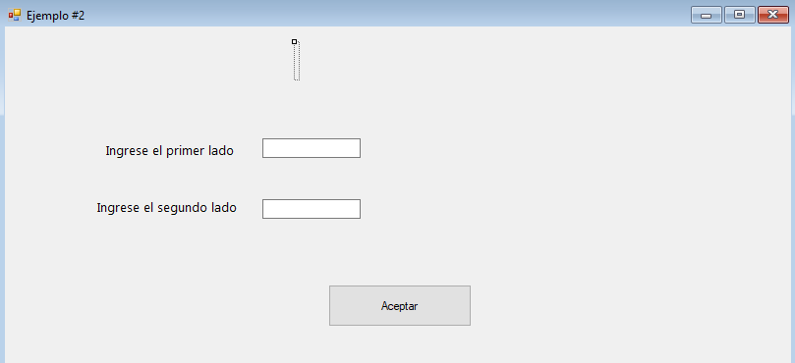
Diseño General
Recordar que el label del título y de la respuesta obtienen su texto del código

Slide 25
Controles Utilizados
Label: lbTitulo, lbRespuesta
Textbox: tbLado1, tbLado2
Button: bAceptar

Slide 26
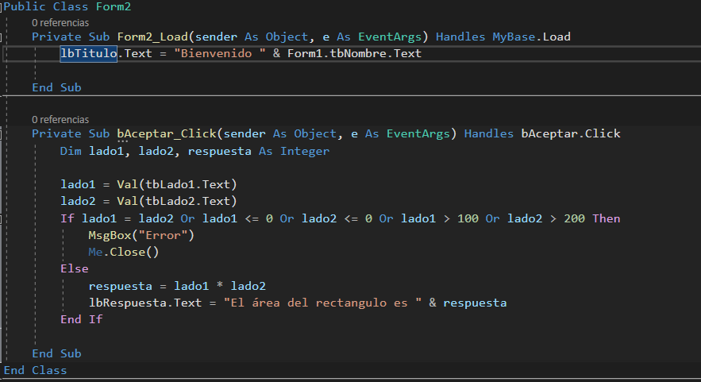
Código

